Slide 1



金融服务平台
投标人操作手册

Slide 2

浏览器环境要求：
1、请尽量使用IE浏览器，并且保障版本在11以上；其他如360、百度等第三方浏览器可能存在一点的不兼容性，会导致系统使用异常。
2、若CA登录或者CA签章存在不兼容现象，可在登录页面的右下侧点击”插件按钮”下载最新的CA驱动。

Slide 3
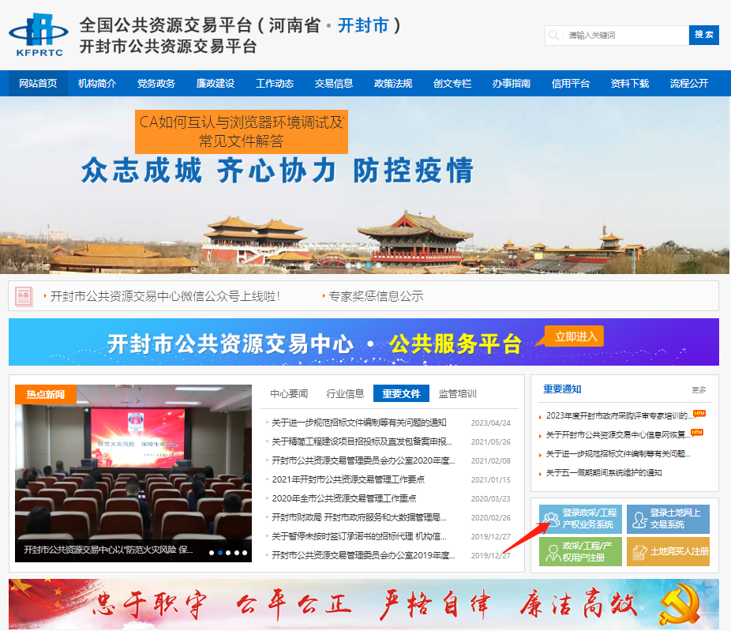
进入所在公共资源交易中心首页，点击右下角的登录按钮，进入电子招投标交易平台。

Slide 4
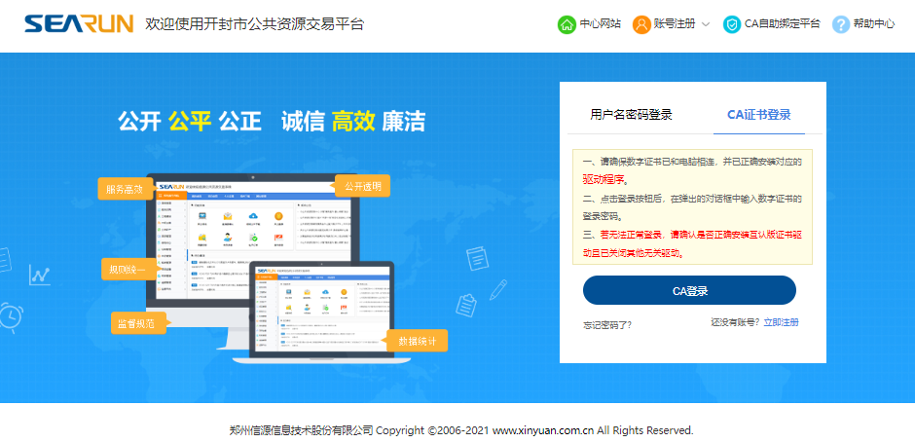
插入CA锁，点击CA证书登录，然后进入系统再次输入密码口令。

Slide 5
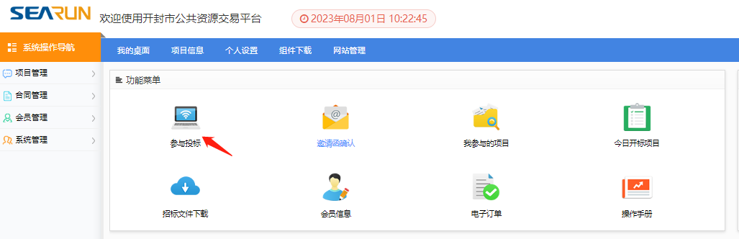
点击“参与投标”按钮。

Slide 6
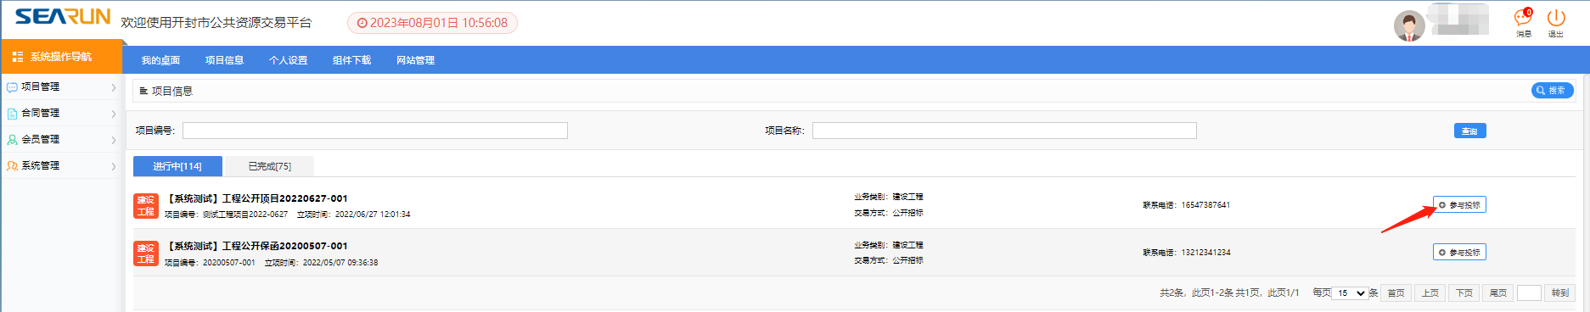
找到投标项目，点击参与投标，跳转至标段详情页面

Slide 7
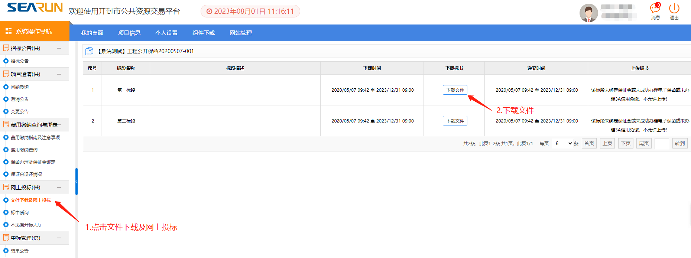
点击“文件下载及网上投标”栏目，选择所投标段对应文件进行下载。

Slide 8
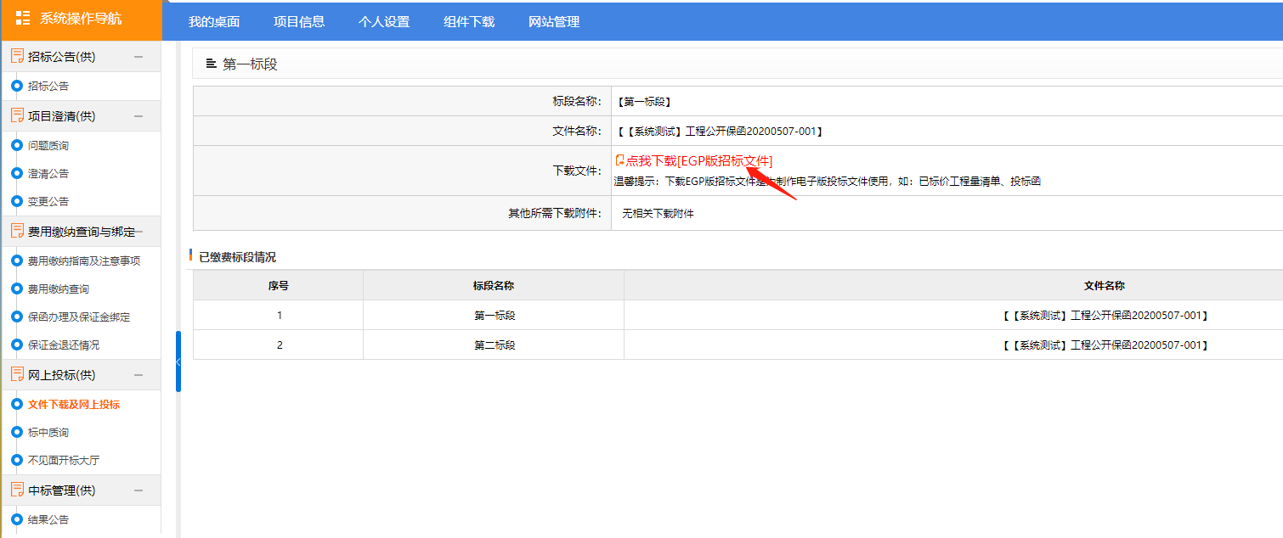
下载EGP版招标文件，填写联系人信息并提交

Slide 9
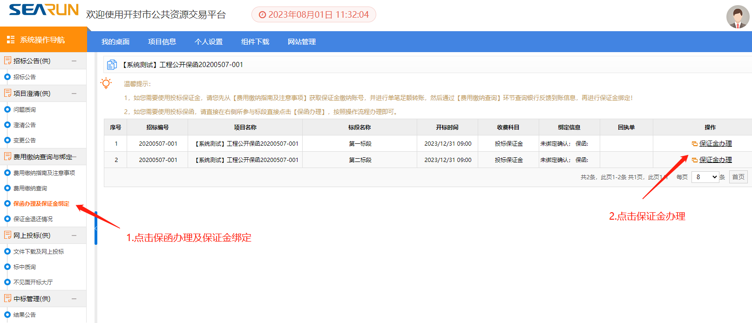
先点击“保函办理及保证金绑定”，然后点击“保证金办理”

Slide 10
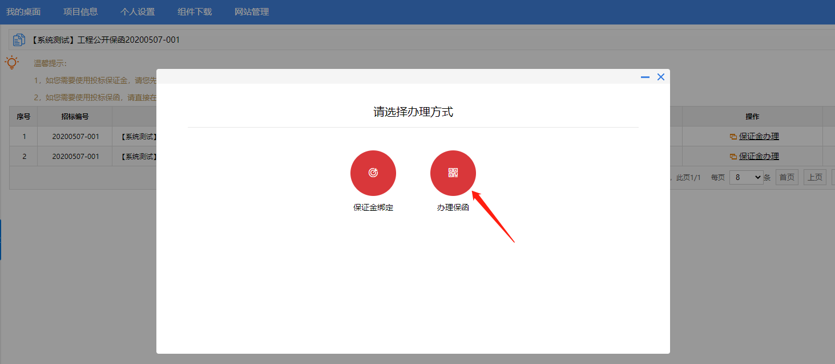
选择“办理保函”

Slide 11
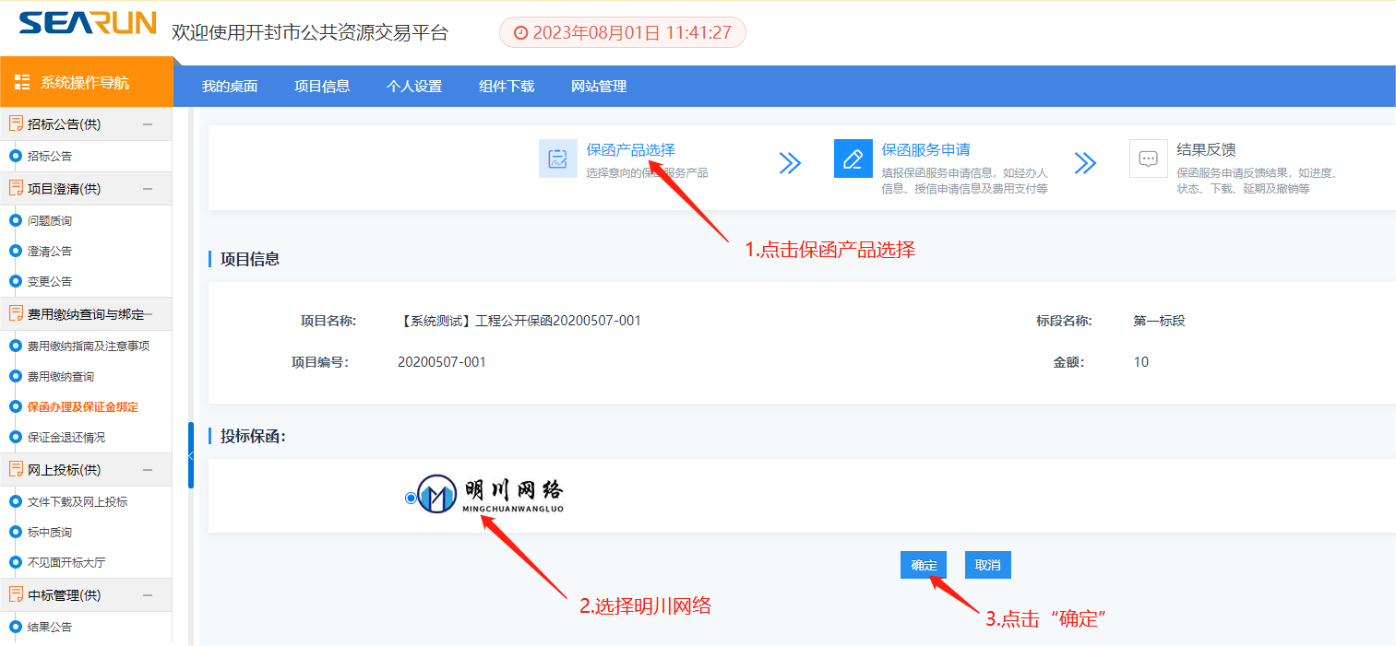
先在页面上方点击“保函产品选择”，然后勾选“明川网络”，最后点击“确定”

Slide 12
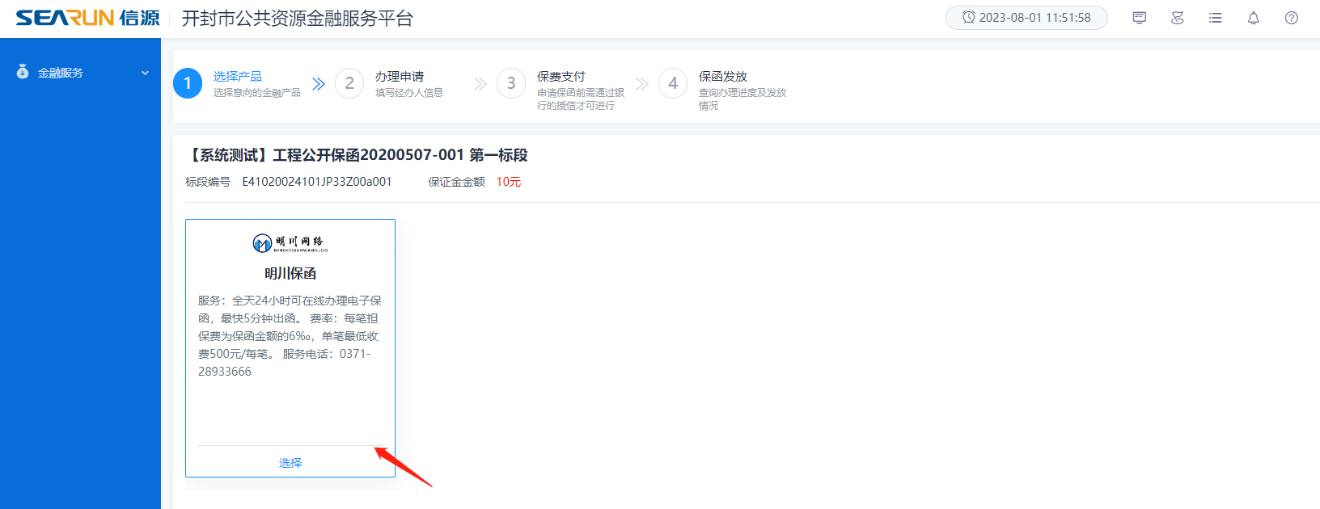
选择“明川保函”

Slide 13
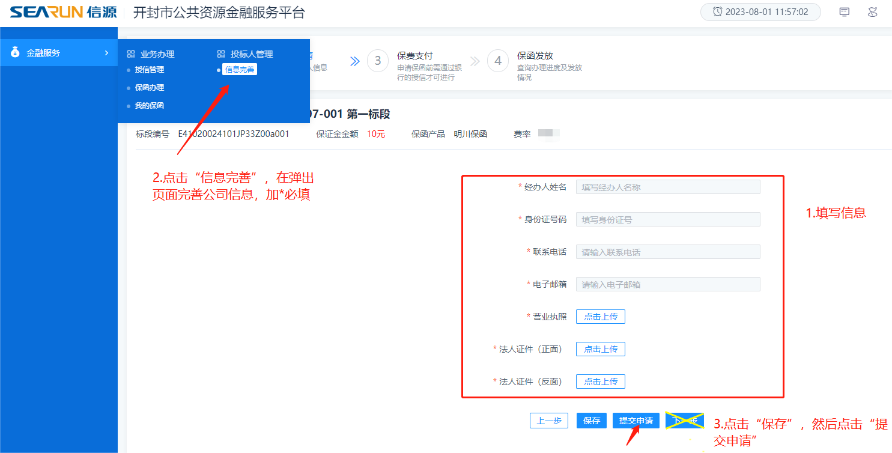
按图片标注顺序完善信息，然后点击“提交申请”

Slide 14
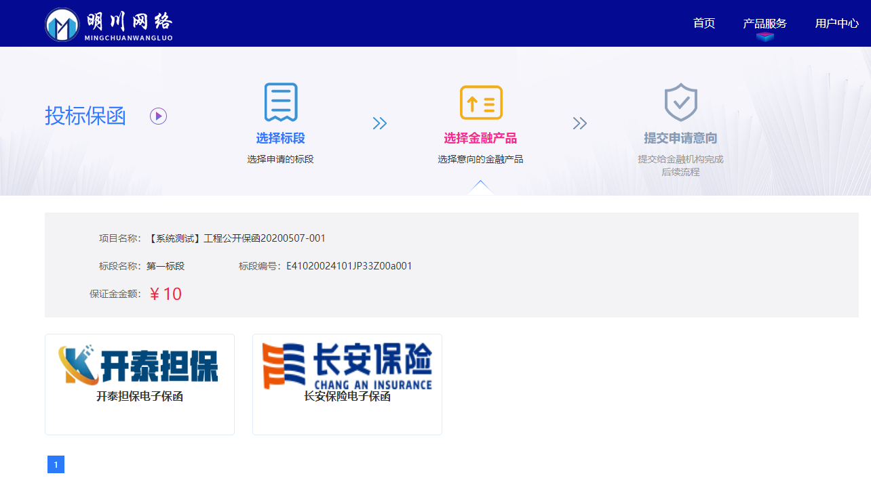
明川平台现有两家出函机构，以下以 “开泰担保” 为例演示之后流程

Slide 15
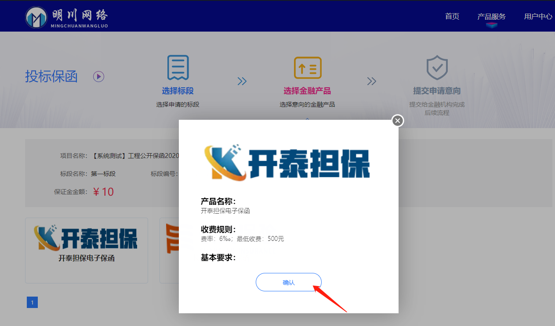
在弹出窗口点击“确认”

Slide 16
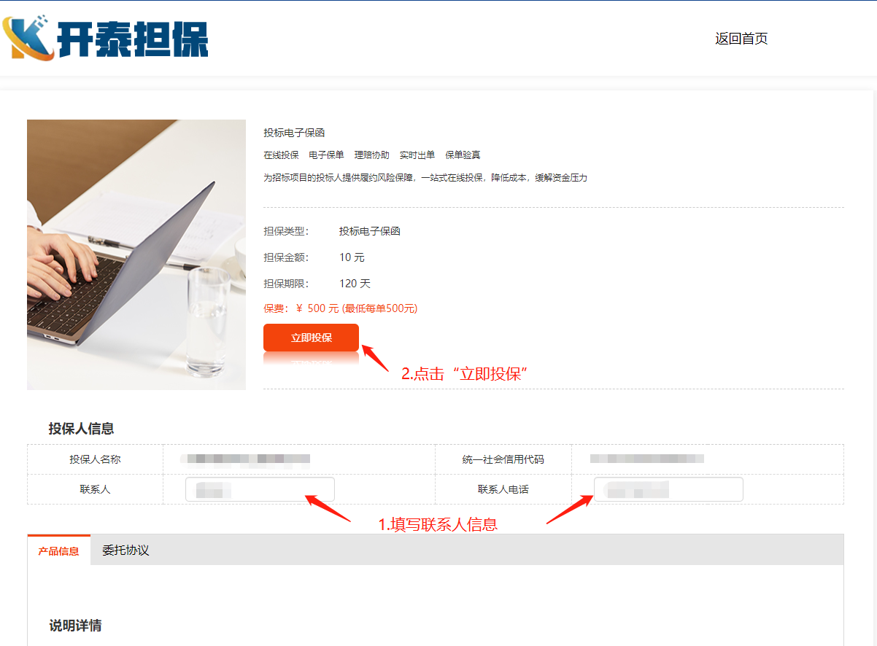
先填写联系人信息，再点击“立即投保”

Slide 17
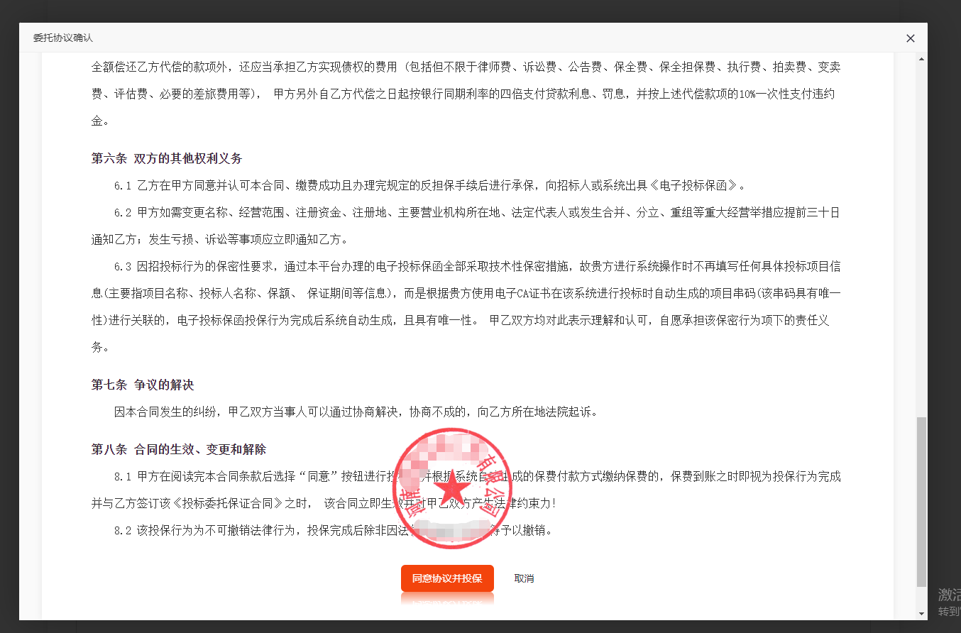
声明及投标保证金委托合同确认无误后，进行签章，点击“同意协议并投保”按钮，进入下一步操作。

Slide 18
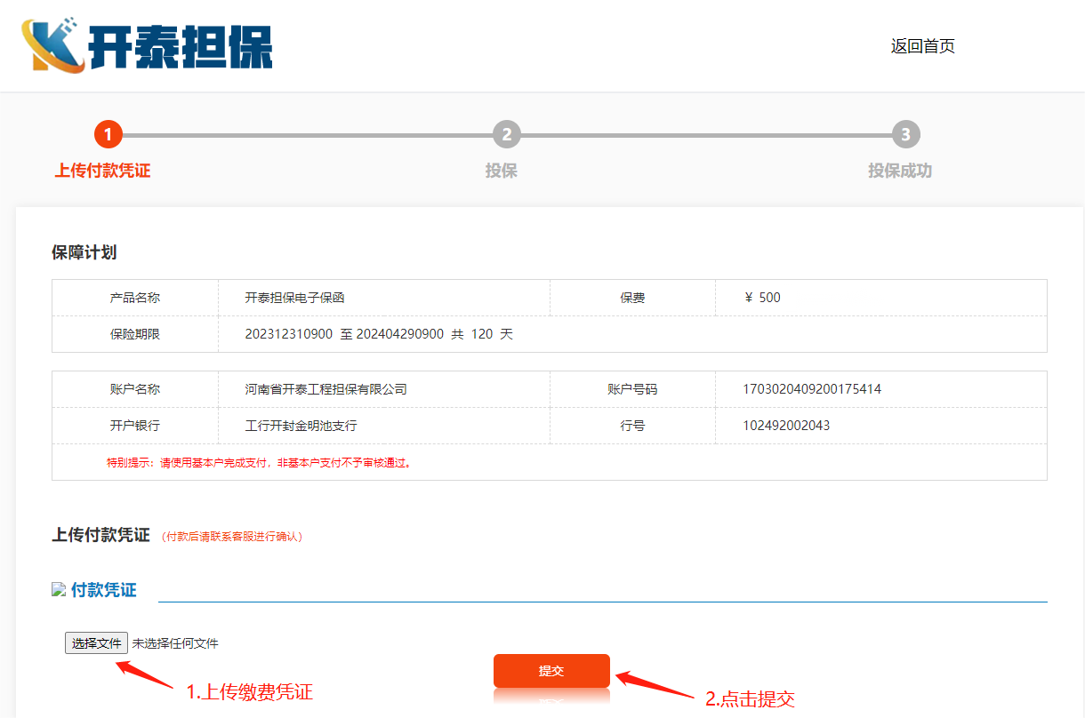
按照页面账户信息支付保函费用，务必使用企业基本户进行缴费。
上传缴费凭证图片后，可拨打客服电话：0371-28933666 确认出函。

Slide 19
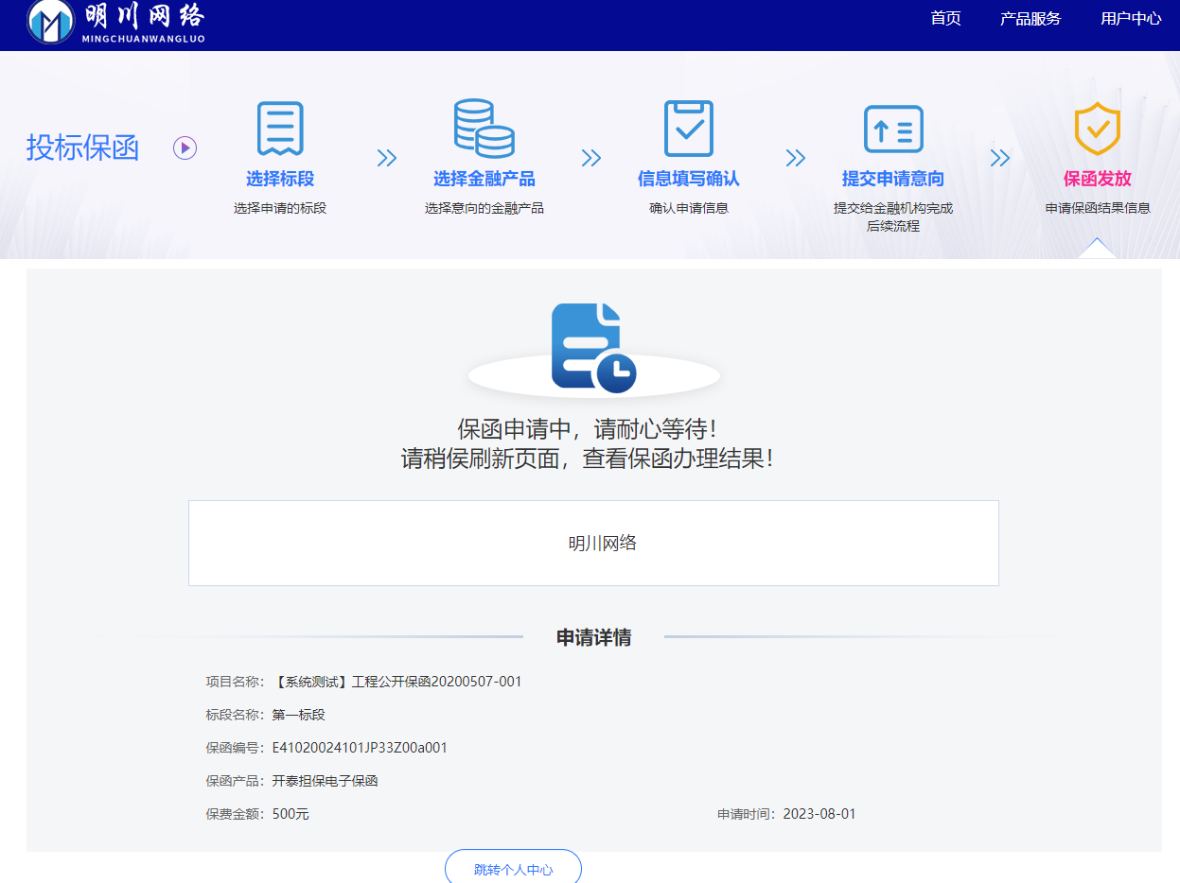
后台审核通过后，刷新页面，下载保函文件

Slide 20
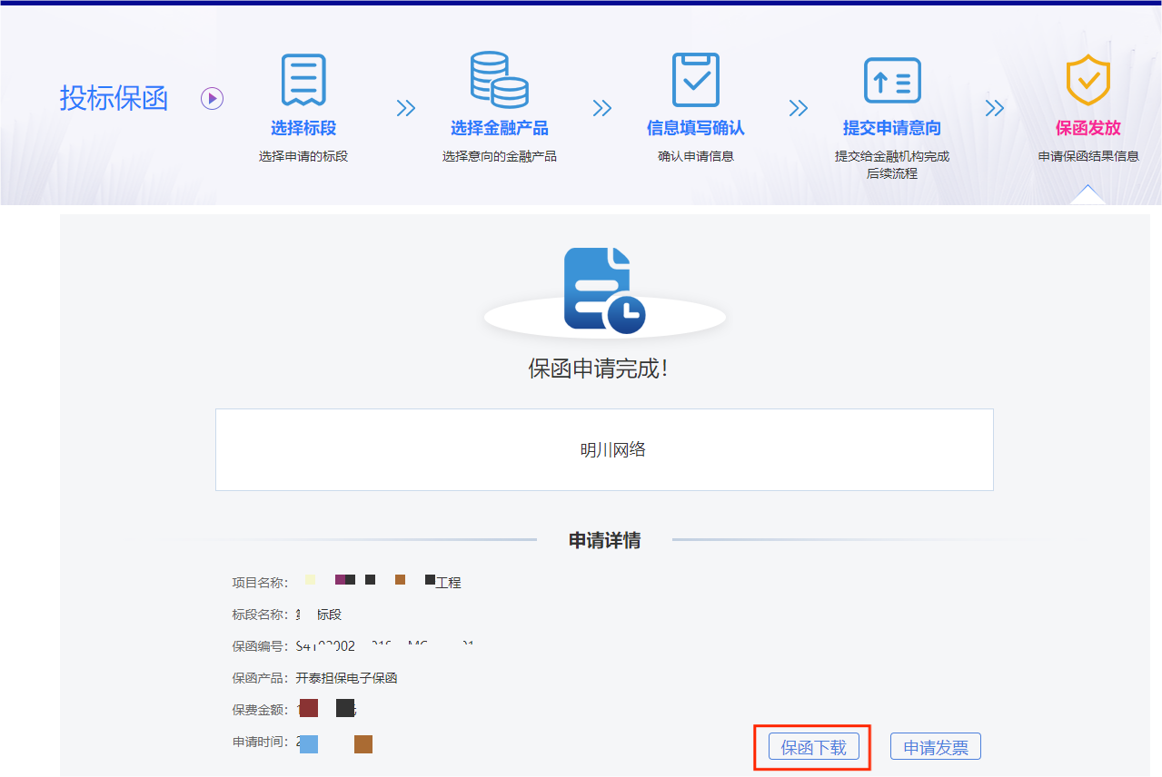
保函开具成功，投标单位可以下载PDF格式的协议与电子保函。

Slide 21
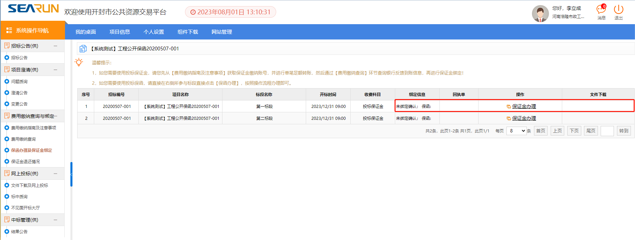
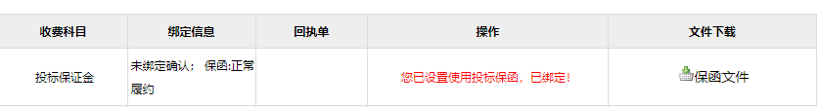
返回交易中心投标项目，查看保函办理状态，显示“已绑定”即保函已绑定成功

Slide 22

如有其他疑问，请拨打电话咨询
客服电话：0371-28933666
注：本文档数据信息均为模拟展示使用

